Slide 1
Emil Rautala: Sommitelma

Slide 2
Fortunato Depero & theatre
https://www.italianmodernart.org/journal/articles/fortunato-depero-and-the-theatre/
Aleksi Lohtaja: Vkhutemas: avantgarde metodina
https://finnishavantgardenetwork.com/2022/02/03/vkhutemas-avantgarde-metodina/

Slide 3
Edwin Lydén: Åskväder (1926)

Slide 4
József Borsos: Tyytymätön taidemaalari (1852)

Slide 5
Elina Heikka Leo Lindstenin taidekritiikistä:
”Lindstenin ja muiden kollektiiviin pyrkineiden 60-lukulaisten yksilöllisyyden vastustuksessa oli kiinnostavaa ristiriitaisuutta sukupolven hakiessa yksilöllisyyden vastustuksessaan omaa identiteettiään suhteessa edellisen sukupolven edustajiin. Heidän yksilöitymisensä tarvitsi vasemmistolaisuuteen sitoutunutta puhetta yksilöllisyyden turmiollisuudesta.”
Leo Lidsten: Brigitte Bardot (1965)

Slide 6
Natan Altman: Asetelma sinisen pullon kanssa (1912)
Futuristinen kuva elää kollektiivista elämää:
”Samoin periaattein, mille proletariaatin koko luovuus rakentuu. Siitä ei voi erottaa yksittäistä osasta ja sen ymmärtäminen yksilöllisten persoonallisuuksien kautta vaikuttaa absurdilta.
Sitä vastoin vanhan taiteen teokset on konstruoitu niin, että jokainen esine on itsetarkoituksellinen. Esineet on yhdistetty vain vain ulkonaisen kirjallisen tai muun sellaisen sisällön avulla. Jos vanhasta kuvasta irrottaa minkä tahansa osan, lopputulos ei muutu. Porvarillinen yksilön korostaminen ei siis ole dynaamista, vaan ulkokohtaisten sisältöjen avulla ylläpidetty status quo. “
Altman 1918

Slide 7
Varvara Stepanova: Biljardinpelaajat (1920)

Slide 8
Vladimir Tatlin: Kolmannen internationaalin muistomerkki (pienoismalli 1919)
Taidekulttuurin instituutin (INKhUK) 1920–1924 ensimmäinen johtaja Moskovassa oli Vasili Kandinski (1866–1944). Vastaavat järjestöt toimivat Pietarissa Vladimir Tatlinin (1885–1953) ja Vitebskissä Kasimir Malevitšin (1878–1935) johdolla.

Slide 9
Kasimir Malevits: Suprematistisia teoksia

Slide 11
Venäläisiä taideinstituutioita vuden 1917 vallankumouksen jälkeen
Valistuksen kansankomissariaatti (Narkompros) perustettiin 1917 ja vuonna 1946 se uudelleenorganisoitiin Neuvostoliiton opetusministeriöksi.
Nuorten taiteilijoiden yhdistys (OBMOKhU) 1919–1922.
Taidekulttuurin instituutti (INKhUK) 1920–1924.
Proletariaatin kulttuurijärjestö (Proletkult) 1917–1932.
Uusi maalariliitto (NOZh)
Taiteiden vasemmistorintama LEF (julkaisu) 1923–1925.
Maalaustelinetaiteilijoiden yhdistys (OST)
Vallankumouksellisen Venäjän taiteilijoitten yhdistys (AkhRR)
OBMOKhU”, “Unovis”, “Segodnya”, “Detgiz”, “MHK”, “INKhUK”, “Zorved”, “ASNOVA”, “OSA”, “Makovets”, “AHRR”, “4 iskusstva”, “OST”, “Krug Khudozhnikov”, “NOZh”, “MAI”

Slide 12
Nuorten taiteilijoiden yhdistys (OBMOKhU) 1919–1922 Kuva on toisesta OBMOKhU-näyttelystä 1921

Slide 13
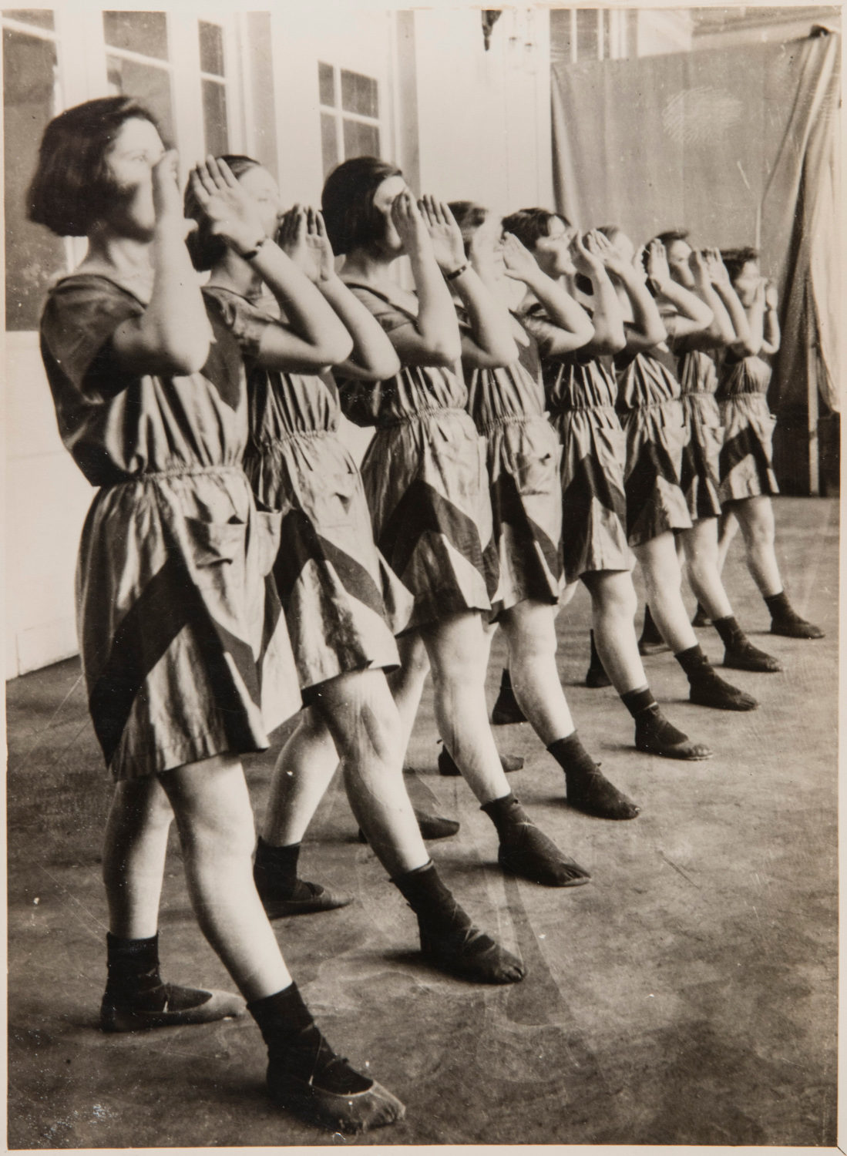
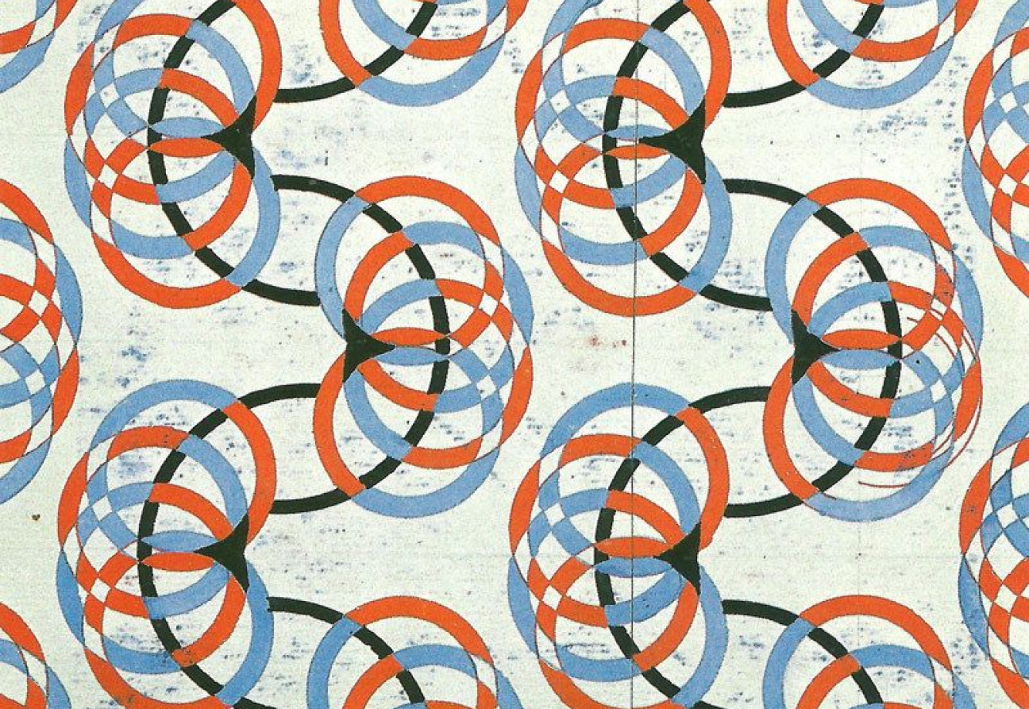
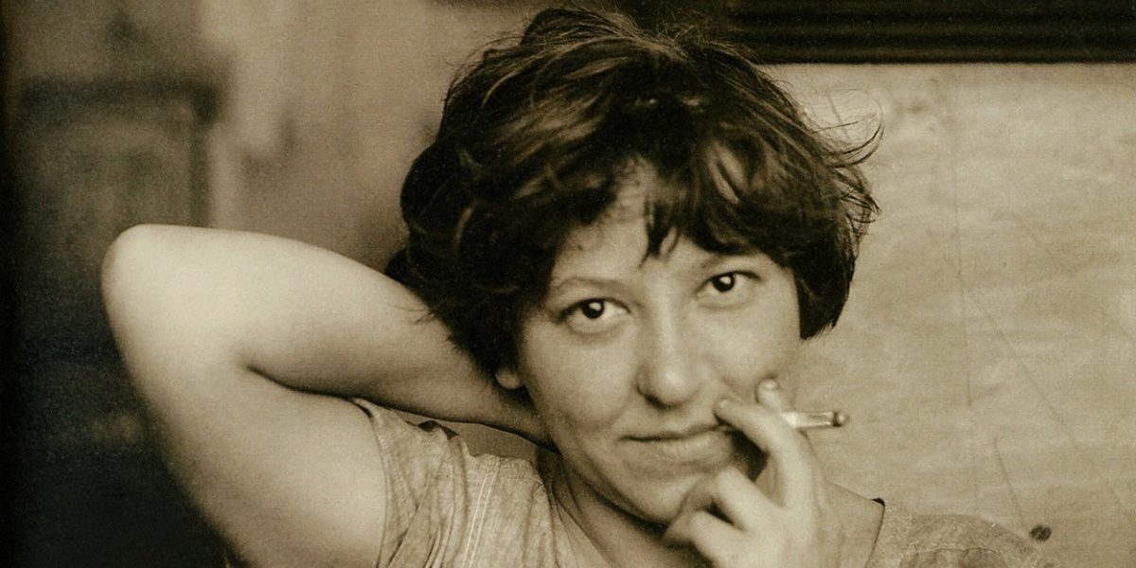
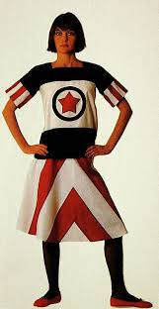
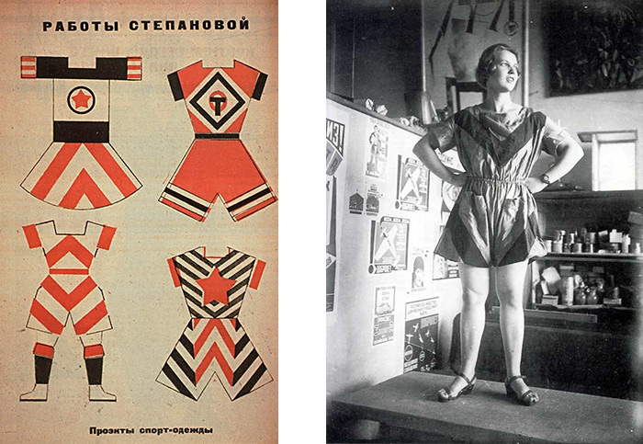
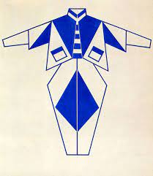

Slide 14
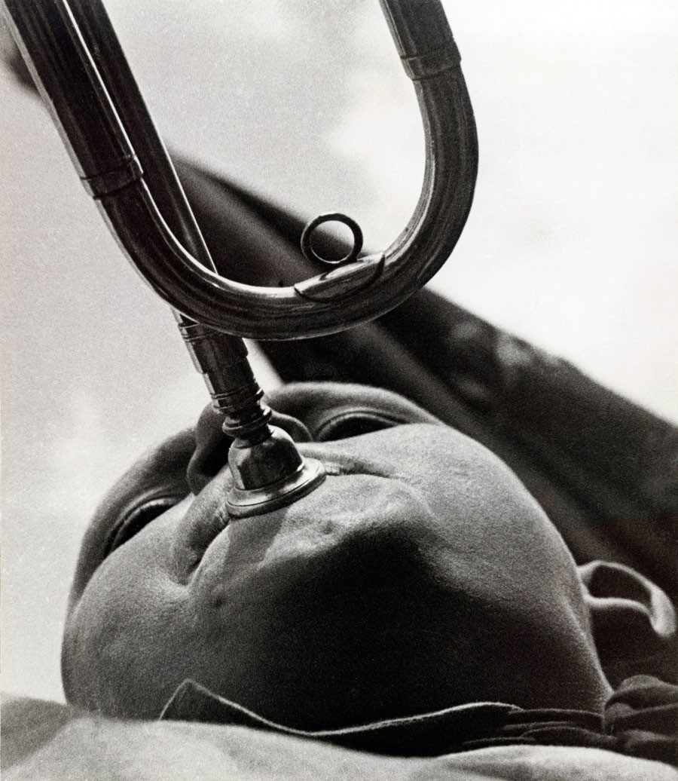
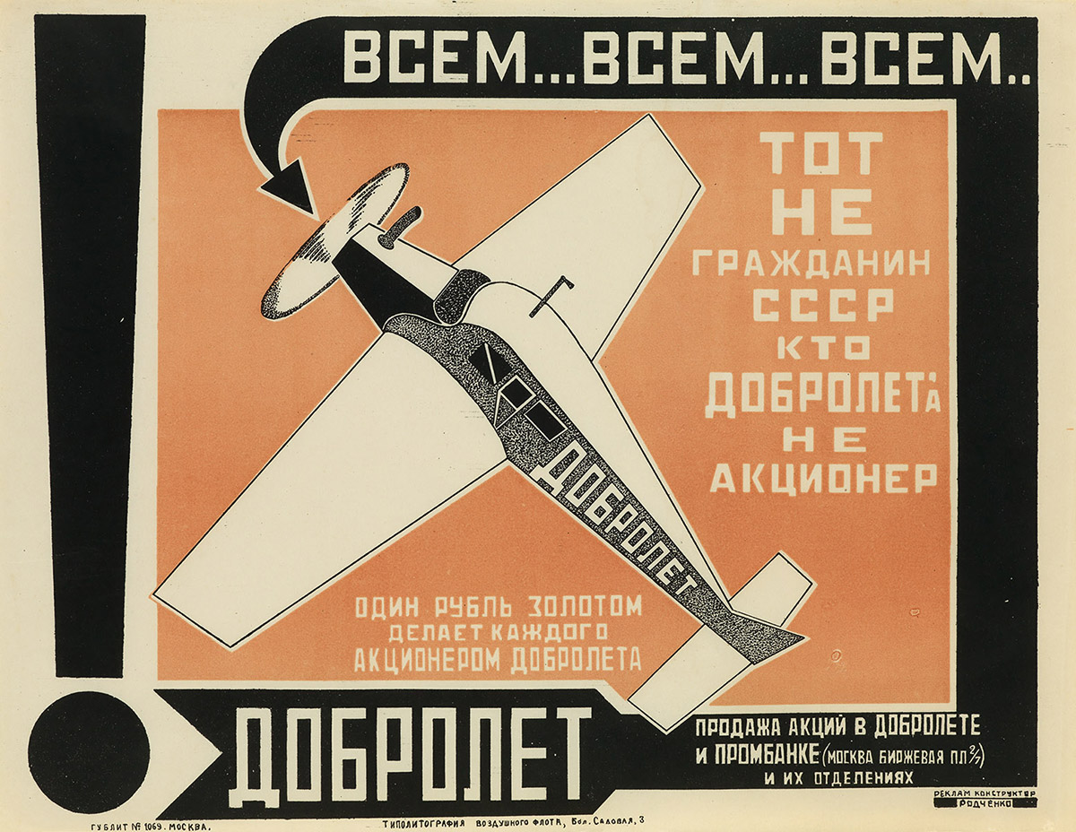
Aleksandr
Rodtsenko

